Slide 1
SZERVEZETI MAGATARTÁS
ORGANIZATIONAL BEHAVIOUR (OB) ELŐADÁS VÁZLAT
Dr. Ujhelyi Mária
Barizsné Dr. Hadházi Edit
Dr. Pierog Anita
Debreceni Egyetem Gazdaságtudományi Kar
Vezetés- és Szervezéstudományi Intézet
Debrecen

Slide 2
SZERVEZETI KULTÚRA
A szervezet tagjai által elfogadott, közösen értelmezett előfeltevések, értékek, meggyőződések, hiedelmek rendszere. Tudat alatt működnek, csökkentik a környezet bizonytalanságát, segítenek eldönteni, hogy mi a jó és mi a rossz, mi fontos és lényegtelen.

Slide 3
A SZERVEZETI KULTÚRÁT MEGHATÁROZÓ HÉT TÉNYEZŐ
INNOVÁCIÓ ÉS KOCKÁZATVÁLLALÁS
FIGYELEM A RÉSZLETEKRE
CÉLORIENTÁCIÓ
HUMÁN ORIENTÁCIÓ
CSOPORT ORIENTÁCIÓ
AGRESSZIVITÁS
STABILITÁS

Slide 4
SZERVEZETI KULTÚRA KIALAKULÁSÁT MEGHATÁROZÓ TÉNYEZŐK
KÜLSŐ HATÁSOK
  Természeti környezet
  Történelem
  Nemzeti kultúra
SZERVEZET SPECIFIKUS TÉNYEZŐK
  Domináns technológia
SZERVEZETEK TÖRTÉNELME
  Alapítók, kimagasló egyéniségek példája

Slide 5
SZERVEZETI KULTÚRA SZINTJEI
LÁTHATÓ JELLEMZŐK
FELSZÍN ALATT MEGHÚZÓDÓ JELLEMZŐK

Slide 6
LÁTHATÓ JELLEMZŐK
Ceremóniák
Történetek
Sztorik
Nyelvezet
Szakzsargon
Szimbólumok
Öltözködés
Munkahely kinézete

Slide 7
FELSZÍN ALATT MEGHÚZÓDÓ JELLEMZŐK
Értékek
Feltevések
Hiedelmek
Érzések
Attitűd

Slide 8
NAPJAINK MUNKAHELYI KOHORSZAI (SZUBKULTÚRÁK)
Kohorsz | Munkaerőpiacra lépés ideje | Domináns munkahelyi értékek
Veteránok | 1950-es vagy 1960-as évek eleje | Kemény munka, konzervativitás, konform magatartás, szervezet iránti lojalitás
Baby Boomers | 1965-1985 | Siker, célelérés, ambíció, nem szereti a hatalmat, tekintélyt, lojalitás a karrier iránt
Xers | 1985-2000 | Munka/élet egyensúly, team-orientáltság, nem szereti a szabályokat, lojalitás a kapcsolatok iránt
Nexters | 2000-től napjainkig | Magabiztosság, pénzügyi siker, nagy önbizalom, de team-orientáltság, lojalitás önmaga és a kapcsolatai iránt

Slide 9
NEMZETI KULTÚRÁKBAN MEGLÉVŐ KÜLÖNBSÉGEK (HOFSTEDE)
HATALMI TÁVOLSÁG INDEX
BIZONYTALANSÁGKERÜLÉS INDEX
INDIVIDUALIZMUS – KOLLEKTIVIZMUS
FÉRFIAS – NŐIES ÉRTÉKEK

Slide 10
KULTÚRA TÍPUSOK A HATALMI TÁVOLSÁG ÉS BIZONYTALANSÁG KERÜLÉS FÜGGVÉNYÉBEN
PIAC
JÓL OLAJOZOTT GÉPEZET
CSALÁD
PIRAMIS

Slide 11
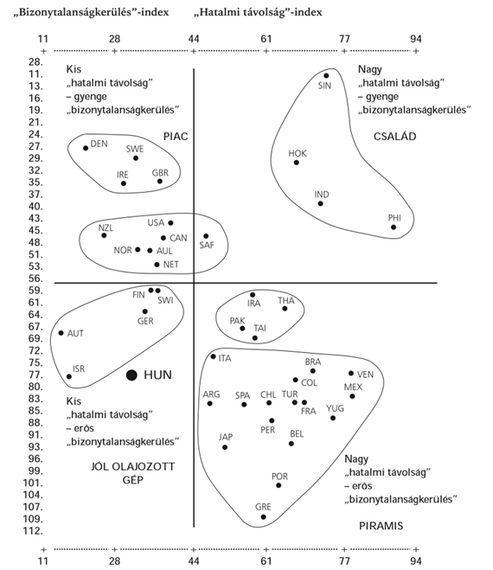

Slide 12
A NEMZETI KULTÚRA MEGÍTÉLÉSE A 90-ES ÉVEK KÖZEPÉN MAGYARORSZÁGON
 | Észlelt | Elvárt
Bizonytalanság kerülés | 3,11 | 4,72
Hatalom távolság | 5,56 | 2,50
Individualizmus/Kollektivizmus | 3,53 | 4,51
Férfias/Nőies értékek | 3,73 | 4,45
Jövőorientáció | 3,22 | 6,03
Teljesítmény orientáció | 3,45 | 5,95
Humán orientáció | 3,34 | 4,47

Slide 13
HANDY KULTÚRATIPOLÓGIÁJA
HATALOMKULTÚRA
SZEREPKULTÚRA
FELADATKULTÚRA
SZEMÉLYISÉGKULTÚRA

Slide 14
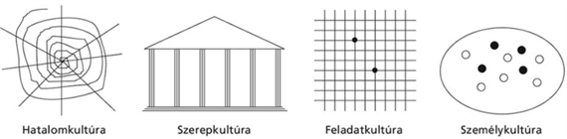
HANDY KULTÚRATIPOLÓGIÁJA

Slide 15
HATALOMKULTÚRA
Kis és kezdő vállalkozásokra jellemző
A kultúra a hatalom és erőforrások egy pontba koncentrálásán alapul
A szervezet bizalmon és büszkeségen nyugszik
Kevés a szigorúan meghatározott szerep és szabályzó
Az ellenőrzést a kulcsszereplők személyes kiválasztásával oldja meg a központi figura
A döntések inkább a szervezeti politikai viszonyok alapján születnek
Gyorsan reagál a környezet változásaira rugalmassága és viszonylagos szabályozatlansága miatt

Slide 16
SZEREPKULTÚRA
Hierarchikus, bürokratikus
A kontroll eszközei a szabályok, rendszerek, eljárásmódok. Írott és íratlan szerződésekben definiált munkaköri követelmények, jutalmazási büntetési eljárások
A szervezet erősségei a funkcionális egységei
A szerep gyakran fontosabb mint maga a személy
Motiváció pénzbeli, előmenetel kiszámítható, fair bánásmód
Értékek: hatékony, jól adminisztrált rendszerek
Csak az átlag vevő átlag igényére szabottan hatékony

Slide 17
FELADATKULTÚRA
Munka és projekt orientált
A hatalom és befolyás a háló rácspontjaihoz kötődik
Befolyásolás a szakértelmen alapszik, kevésbé koncentrált, mint más kultúrákban
Nagyon rugalmas
A csoporton belüli kapcsolatokat a kölcsönös tisztelet határozza meg
Olyan környezetben és piacokon működik jól, ahol a rugalmasság és gyors reakciókészség fontos
Erősen igénybe veszi az alkalmazottak idejét, energiáját

Slide 18
SZEMÉLYISÉGKULTÚRA
Az egész szervezet arra épül, hogy szolgálja a középpontban lévő egyéniségeket
A szervezet tagjait semmi közös stratégiai cél nem fűzi össze, inkább érdekszövetségről van szó
Ügyvédi kamarák, építész szövetségek, kisebb tanácsadói irodák kultúrája lehet ilyen
Meleg emberi kapcsolatok jellemzik

Slide 19
SCHEIN SZAKMAKULTÚRA MODELLJE
MELÓSOK
MŰSZAKIAK
VEZÉREK

Slide 20
A KULTÚRA JELENTŐSÉGE
Meghatározza a szervezet kereteit
Az egyediség érzését közvetíti a tagok felé
Elkötelezettség kialakulását támogatja
Növeli a társadalmi rendszer stabilitását
Értelmet adó és ellenőrző mechanizmusként szolgál, ami irányítja és alakítja a tagok magatartását

Slide 21
How Culture Drives Behaviours
https://www.youtube.com/watch?v=l-Yy6poJ2zs&t=30s

Slide 22
Köszönöm a figyelmet!

